Slide 1
MOS SMP 多核移植
SMP
实现路线与关键代码
MIPS 24Kc
QEMU Malta
2 vCPU SMP
per-CPU 状态
IPI mailbox
TLB shootdown
远端 env 销毁
CPU0
CPU1
IPI
全局初始化 / 调度启动
等待栅栏 / 从核上线
远程函数调用 / TLB 同步
杨璞 李昊泽
Notes:
开场先说本项目是在单核 MOS 上做 SMP 扩展，目标不是追求完整商用内核，而是在课程约束下把启动、调度、IPI、TLB、FS 约束跑通。
强调本答辩重点：哪些地方没有照搬教程建议、为什么这样做、关键竞态如何处理。
【可直接朗读】
大家好，我这次汇报的是 MOS 的 SMP 多核移植。简单说，就是把原来偏单核运行的 MOS，改到 QEMU Malta 的两个 vCPU 上，让它能完成启动、调度、IPI 通信和基本用户态工作流。
这一版我不会只讲结果，还会重点讲几个设计取舍：哪些地方和教程建议不一样，为什么这样做，以及遇到竞态之后是怎么一点点修掉的。

Slide 2
MOS SMP
任务目标与实现边界
2
1
N
CPU0
QEMU vCPU：-smp 2
共享内核镜像
普通 env 多核调度
fs_serv 固定运行
已覆盖：从核上线、IPI mailbox、TLB shootdown、调度互斥、SHELL
刻意约束：文件系统服务固定 CPU0，降低块设备并发复杂度
平台适配：默认共享内存模拟 IPI，保留 MMIO 分支
Makefile
QEMU_FLAGS += -smp 2 -cpu 24Kc -m 64 \
-nographic -M malta -no-reboot
SMP 多核移植实现 / 02
Notes:
这一页只讲边界：任务要求支持至少两核、IPI、SHELL、多核调度、内存同步。
说明 fs_serv 固定 CPU0 不是逃避用户进程多核，而是把真实 IDE/block cache/open table 集中到服务进程，普通用户进程仍能在两个 CPU 上调度并通过 IPC 请求 FS。
【可直接朗读】
这一页先把任务范围说清楚。我们的目标是支持两个 CPU，能够启动 shell，普通用户进程可以被调度到不同 CPU 上，同时要有 IPI 和内存同步相关的处理。
这里有一个工程上的边界：文件系统服务 fs_serv 固定在 CPU0。这样做不是说 CPU1 不能访问文件，而是普通进程通过 IPC 找 fs_serv 办事，这样可以先把块设备这些复杂并发集中起来，保证整体能稳定跑通。

Slide 3
MOS SMP
与教程路线的主要差异
教程建议
当前实现
$gp 保存 per-CPU 指针
全局 cpu_data[NR_CPUS] + cpu_id()
不占 ABI 敏感寄存器，入口维护更少
IPI_START 唤醒从核
从核已进入 _start 后等待 smp_boot_ready
适配本地 QEMU Malta/24Kc
slave_exc_gen_entry
所有 CPU 共用 exc_gen_entry
栈和状态按 EBase/cpu_data 分流
CAS/无锁页表
pmap_lock 粗粒度保护
正确性优先，TLB 广播在锁外
全硬件 IPI
默认共享内存 pending + mailbox
语义保留，MMIO 分支可切换
SMP 多核移植实现 / 03
Notes:
这里要主动承认差异，不要被问到才解释。
整体论点：教程给的是推荐路径而非唯一实现；本实现保留了语义目标，比如 per-CPU 状态、远程函数调用、TLB 同步，只是在 QEMU 和工程复杂度下换了实现方式。
【可直接朗读】
这一页主要说明我们没有完全照着教程路线写。比如教程建议用 gp 寄存器保存每核指针，但我们用的是 cpu_data 数组加 cpu_id()，这样汇编入口和异常路径会简单一些。
我觉得这里最重要的是语义没有变：每个 CPU 还是有自己的当前进程、页目录和调度状态，IPI 也还是完成远程调用和 TLB 同步。只是为了适配 QEMU Malta 和课程内核的复杂度，具体实现方式做了取舍。

Slide 4
MOS SMP
启动路径：从 IPI_START 改为启动栅栏
CPU0
清 .bss / smp_init
mips_init
创建 env
所有 CPU
进入 _start
EBase 低位
判断 CPU ID
CPU1
等待 smp_boot_ready
独立栈
secondary_start
init/start.S
mfc0 t0, CP0_EBASE
andi t0, t0, 0x03ff
bnez t0, secondary_wait
secondary_wait:
bne t2, t3, 1b
j smp_secondary_start
SMP 多核移植实现 / 04
Notes:
教程里从核由主核通过 IPI_START 唤醒。本实现里 QEMU 的从核已经进入统一入口，所以更自然的做法是分流后等待 CPU0 完成基础初始化。
关键点是 CPU1 不清 .bss，否则会破坏 CPU0 已初始化的全局状态；并且每个 CPU 按 CPU ID 计算自己的内核栈。
【可直接朗读】
启动这里的思路是，所有 CPU 都先进同一个 _start，然后根据 EBase 低位判断自己是 CPU0 还是 CPU1。CPU0 负责清 bss、初始化全局状态，CPU1 先等在启动栅栏上。
这个地方有个容易出错的点：从核不能再清一次 bss。因为 bss 是全局共享区，如果 CPU1 后面又清一次，就可能把 CPU0 已经初始化好的锁、队列和状态都清掉，所以从核只等待，等 CPU0 准备好之后再继续。

Slide 5
MOS SMP
每核状态：不用 $gp，也能 per-CPU
教程：DECLARE_LOCAL_DATA_PTR 绑定 $gp
实现：CP0 EBase -> cpu_id() -> cpu_data[cpu]
收益：汇编入口和异常路径不用维护 $gp
include/smp.h
struct cpu_local_data {
int cpu_id;
struct Env *curenv;
Pde *cur_pgdir;
u_long kernel_stack_top;
int sched_count;
};
curenv
cur_pgdir
kern/smp.c
int cpu_id(void) {
u_int ebase;
__asm__ volatile("mfc0 %0, $15, 1" : "=r"(ebase));
ebase &= 0x3ff;
return ebase >= NR_CPUS ? 0 : ebase;
}
sched_count
SMP 多核移植实现 / 05
Notes:
重点说全局 curenv/cur_pgdir 在 SMP 下不成立，因为两个 CPU 可以同时运行不同 env、使用不同用户页目录。
当前保留了 curenv 旧符号但关键路径改用 cpu_curenv、cpu_cur_pgdir、cpu_kstack_top 等接口。
【可直接朗读】
在单核里，全局的 curenv 和 cur_pgdir 看起来没问题，因为同一时间只有一个 CPU 在跑。但到 SMP 之后，CPU0 和 CPU1 可能正在跑两个不同进程，所以“当前进程”必须变成每核自己的概念。
我们这里没有占用 gp 寄存器，而是通过 cpu_id() 找到 cpu_data[cpu]。这样写性能上可能不是最极致，但是逻辑比较直接，也减少了汇编入口里维护特殊寄存器的负担。

Slide 6
MOS SMP
IPI mailbox：同步远程函数调用
CPU A
发起调用
mailbox
fn/arg0/arg1
IPI_CALL
pending bit
CPU B
handle_ipi_irq
ipi_done = 1
kern/smp.c
spin_lock(&ipi_mailbox_lock[cpu]);
ipi_done[cpu] = 0;
ipi_mailbox_write(cpu, IPI_MBOX_FN, (u_int)fn);
ipi_send(cpu, IPI_CALL);
ipi_wait_done(cpu);
spin_unlock(&ipi_mailbox_lock[cpu]);
SMP 多核移植实现 / 06
Notes:
这一页讲 IPI_CALL 的语义：目标 CPU 执行一个函数并通知完成，所以是同步远程函数调用。
等待 ipi_done 的循环里如果本 CPU 收到 IPI，会主动 handle_ipi_irq，这是为了避免双向远程调用时双方互等。
【可直接朗读】
这一页讲 IPI mailbox。可以把它理解成两个 CPU 之间的小信箱：发起方把要执行的函数和参数写进去，然后设置 pending，目标 CPU 收到 IPI 后取出来执行，执行完再把 done 标志写回去。
这里我们做的是同步远程调用，也就是发送方会等目标 CPU 真的执行完。等待的时候还有一个细节：如果本 CPU 也收到了 IPI，就主动处理一下，避免出现两个 CPU 都在等对方、谁也不往前走的情况。

Slide 7
MOS SMP
TLB shootdown：页表修改后广播失效
pmap_lock
修改 PTE/ref
释放锁
本地
TLB out
IPI 广播
remote call
远端
TLB out
关键：TLB 广播不能放在 pmap_lock 内等待
kern/tlbex.c
tlb_invalidate_local(asid, va);
if (smp_boot_ready == SMP_BOOT_READY) {
smp_group_function_call(
tlb_invalidate_local, asid, (u_int)va);
}
SMP 多核移植实现 / 07
Notes:
单核只需要本地 tlb_out；SMP 下每个 CPU 都有自己的 TLB，所以页表被 CPU0 改了，CPU1 可能还缓存旧映射。
答辩时一定强调：page_insert/page_remove 在锁内改 PTE 和引用计数，释放 pmap_lock 后再 tlb_invalidate，避免远端 CPU 处理 IPI 时也需要 pmap_lock 造成死锁。
【可直接朗读】
TLB shootdown 是 SMP 里必须处理的问题。单核时改完页表，把本地 TLB 对应项清掉就可以了；但多核时，另一个 CPU 的 TLB 里可能还留着旧映射，所以也要通知它失效。
我们的处理是先在 pmap_lock 里面把 PTE 和引用计数改完，然后释放锁，再做本地和远端的 TLB 失效。这样做是为了避免远端 CPU 处理 IPI 时又想拿同一把锁，最后卡成死锁。

Slide 8
MOS SMP
调度：一个 env 不能同时跑在两个 CPU 上
env_sched_lock 保护全局 runnable 队列
env_running/env_cpu_id 表示正在运行位置
env_pinned_cpu 支持 fs_serv 固定 CPU0
sched_count 放入 cpu_data，时间片每核独立
kern/sched.c
if (pinned_ok &&
!e->env_kill_pending &&
(e->env_running == 0 || e->env_cpu_id == cpu)) {
goto found;
}
...
e->env_running = 1;
e->env_cpu_id = cpu;
cpu_data[cpu].sched_count = count;
CPU0
env A
running=1
env_sched_list
CPU1
env B
running=1
SMP 多核移植实现 / 08
Notes:
这一页可类比单核调度器的静态 count 在 SMP 下会被两个 CPU 共享干扰，所以移到 cpu_data[cpu].sched_count。
选择 env 时在锁内判断 pinned、kill_pending、running 状态，选中后在锁内写 running/cpu_id，关闭两个 CPU 同时选中同一个 env 的窗口。
【可直接朗读】
调度这块最核心的问题是，一个 env 不能同时被两个 CPU 选中运行。所以我们给 env 加了 running 和 cpu_id 这样的状态，并且用 env_sched_lock 保护全局 runnable 队列。
选进程时会在锁里检查它有没有被固定 CPU、有没有 kill_pending、是不是已经在别的 CPU 上跑。选中之后也在锁里标记 running，这样就把两个 CPU 同时抢到同一个 env 的窗口关掉了。

Slide 9
MOS SMP
远端 env 销毁：IPI 只 poke，不直接 free
CPU0
env_destroy
锁内标记
kill_pending
IPI poke
不释放资源
CPU1
schedule 安全点
本地 env_free
kill_done
避免嵌套链：IPI handler -> env_free -> page_remove -> tlb_invalidate -> IPI
kern/env.c
u_int status = env_irq_save();
smp_group_function_call(env_remote_kill_poke, envid, 0);
while (e->env_id == envid && !e->env_kill_done) {
handle_ipi_irq();
}
env_irq_restore(status);
SMP 多核移植实现 / 09
Notes:
这是最容易被追问的一页：为什么不能在 IPI handler 中直接 env_free。
答案是 env_free 会释放页表，page_remove 又触发 tlb_invalidate，tlb_invalidate 会再发 IPI。把释放放在 schedule 安全点，可以避免 IPI handler 内出现嵌套 IPI 和 ipi_done 覆盖。
等待远端释放时临时关本 CPU 全局中断，避免 timer 重入调度测试钩子；但循环中仍主动处理 pending IPI，避免别的 IPI 等待死锁。
【可直接朗读】
远端 env 销毁是我认为比较关键的竞态。比如 CPU0 想销毁一个正在 CPU1 上运行的 env，如果 CPU0 直接 free，CPU1 可能还在用它的页表和 trapframe，这就很危险。
所以我们的做法是，发起 CPU 只把它标记成 kill_pending，并通过 IPI poke 一下目标 CPU。真正释放资源放到目标 CPU 自己进入 schedule 的安全点里做，这样释放发生在本地，也避免在 IPI handler 里套娃式地继续发 IPI。

Slide 10
MOS SMP
文件系统与设备：先集中，再加锁
普通用户进程
CPU0 / CPU1
IPC 请求
fs_serv
固定 CPU0
IDE / console
锁保护 MMIO
kern/env.c / fs/ide.c
if (strcmp(name, "fs_serv") == 0)
e->env_pinned_cpu = 0;
user_spin_lock(&ide_lock);
// IDE PIO sequence
user_spin_unlock(&ide_lock);
把文件服务集中在 CPU0
console/IDE 直接 syscall 路径也有内核锁保护
SMP 多核移植实现 / 10
Notes:
强调 FS 是本实现的工程约束：fs_serv 固定在 CPU0，普通用户程序仍可多核调度，通过 IPC 请求服务。
IDE（内存映射 I/O） PIO 操作顺序性很强，因此用户态 ide_lock 保护完整读写序列，内核 dev syscall 也对 console 和 IDE MMIO 分别加锁。
【可直接朗读】
文件系统和设备这一页主要讲工程取舍。fs_serv 被固定在 CPU0，是为了让文件系统服务和 IDE 设备访问先保持可控，不把问题一下子扩大到所有共享状态都并发。
但这不影响普通用户程序在两个 CPU 上调度。CPU1 上的程序需要读文件时，仍然可以通过 IPC 请求 fs_serv。对于 console 和 IDE 这些直接设备路径，我们也加了锁，保证访问顺序不会乱掉。

Slide 11
MOS SMP
测试驱动修复的几个竞态
问题
修复
验证
远端运行 env 被 destroy
kill_pending + 目标 CPU 本地 free
lab6_5 / lab6_6
IPI handler 直接 free 嵌套 IPI
handler 只 poke，释放放 schedule
lab6_7
等待远端销毁被 timer 重入
等待期间临时关 STATUS_IE
双向 destroy
IPC 唤醒过早
先完成 page_insert，再设 RUNNABLE
IPC + shell
从核过早调度
timer_schedule_ready 栅栏
[1] slave online
验证入口
make -s test lab=6_2
make run
sh testshell.sh
SMP 多核移植实现 / 11
Notes:
这页用于展示实现不是一次写完，而是围绕实际竞态迭代修复。
可以把 lab6_7 当作重点案例：双向远端销毁暴露了 timer reentry 和嵌套 IPI 的问题。
【可直接朗读】
这一页是测试反过来推动修复的几个例子。刚开始能跑起来不代表多核就安全，因为很多竞态只有在两个 CPU 同时操作时才会出现。
比如远端 destroy、IPI handler 里直接 free、等待时被 timer 打断，这些问题都是通过 lab 测试暴露出来的。最后我们把释放放到调度安全点，把等待期间的中断处理收紧，系统才稳定下来。

Slide 12
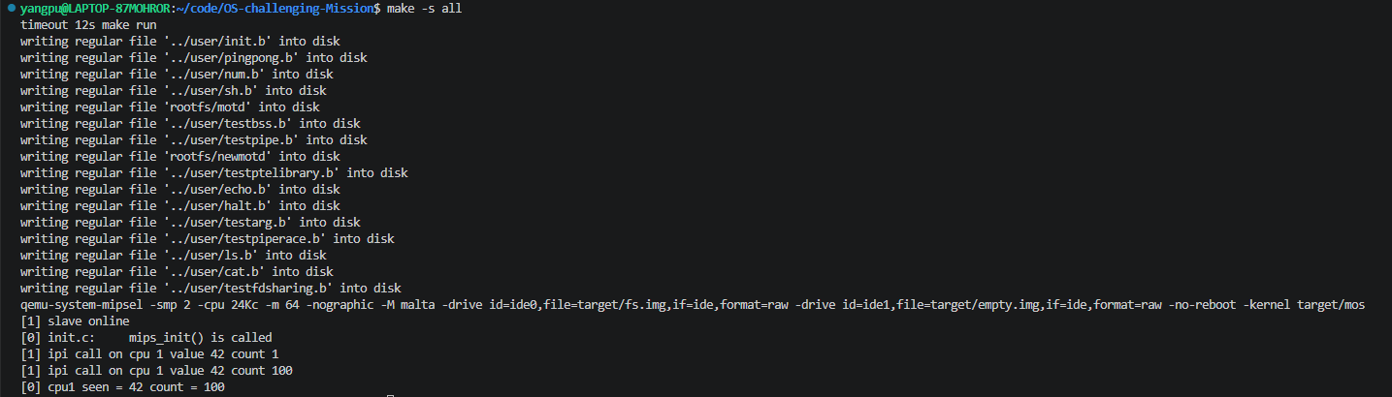
MOS SMP
验证：双核启动与 IPI
默认双核启动 + 100 次 IPI
从核上线后，CPU0 可稳定让 CPU1 执行远程函数
双向嵌套 IPI 用于说明等待期间主动处理 pending IPI 的必要性
SMP 多核移植实现 / 12
Notes:
这一页是现场演示入口之一。先讲默认启动日志，再讲 100 次 IPI 说明 mailbox 和 done 机制没有丢消息。
第二张图用于解释双向 IPI 不是普通单向发送，等待 ipi_done 时仍处理本 CPU pending IPI，是为了避免双方互等。
【可直接朗读】
这一页是验证双核启动和基础 IPI。现场看的重点是日志里要出现 slave online，说明 CPU1 真的上线了，不只是 QEMU 参数里写了两个核。
然后看 100 次 IPI 调用，CPU0 能让 CPU1 执行指定函数，并且 count 能稳定到 100。这个结果说明 mailbox 的参数传递、pending 标志和 done 等待机制基本是可靠的。

Slide 13
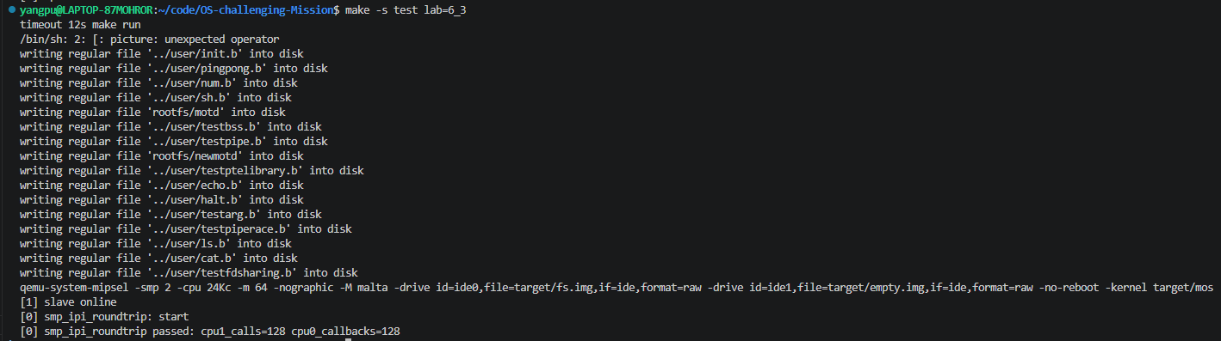
MOS SMP
验证：双核启动与 IPI
强 IPI 双向嵌套测试
从核上线后，CPU0 可稳定让 CPU1 执行远程函数
双向嵌套 IPI 用于说明等待期间主动处理 pending IPI 的必要性
SMP 多核移植实现 / 12
Notes:
这一页是现场演示入口之一。先讲默认启动日志，再讲 100 次 IPI 说明 mailbox 和 done 机制没有丢消息。
第二张图用于解释双向 IPI 不是普通单向发送，等待 ipi_done 时仍处理本 CPU pending IPI，是为了避免双方互等。
【可直接朗读】
这一页是更强一点的 IPI 测试。基础测试主要是 CPU0 调 CPU1，而这里会做双向嵌套，也就是 CPU1 在处理调用时再反过来让 CPU0 做回调。
这个测试的意义是证明等待逻辑没有简单地死等。如果一个 CPU 正在等 done，但自己也收到了 pending IPI，它会先处理掉，所以两个 CPU 不会因为互相等待而卡住。

Slide 14
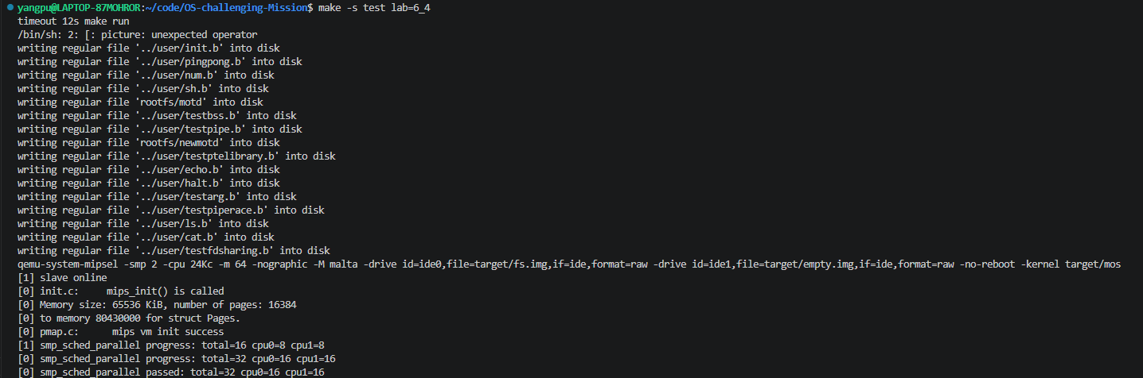
MOS SMP
验证：调度与 SHELL 工作流
多核调度真实发生
调度日志中出现 CPU0/CPU1，说明普通用户进程确实进入多核调度路径
SHELL 演示覆盖文件系统服务、脚本、管道/重定向等用户态路径
SMP 多核移植实现 / 13
Notes:
这一页把“能启动 shell”和“用户进程多核调度”放在一起讲：FS 服务固定 CPU0，但普通用户进程仍可在两个 CPU 上运行。
如果被问 FS 是否完整多核化，可以回到第 10 页：这是工程边界，不是禁止 CPU1 用户进程访问文件。
【可直接朗读】
这一页把多核调度和 shell 放在一起看。调度日志里能看到 CPU0 和 CPU1 都有运行用户进程，说明不是只有主核在干活，从核也进入了 env_run 这些路径。
shell 能跑起来也很重要，因为它会经过文件系统、用户程序、IPC、进程创建和销毁等一整条链路。也就是说，这不只是一个单独的内核小测试，而是用户态工作流也能走通。

Slide 15
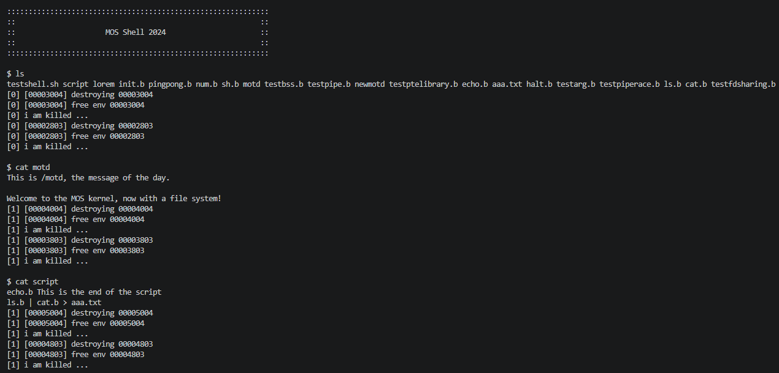
MOS SMP
验证：调度与 SHELL 工作流
SMP 多核移植实现答辩 / 13
SHELL、文件系统和用户态工作流
Notes:
这一页把“能启动 shell”和“用户进程多核调度”放在一起讲：FS 服务固定 CPU0，但普通用户进程仍可在两个 CPU 上运行。
如果被问 FS 是否完整多核化，可以回到第 10 页：这是工程边界，不是禁止 CPU1 用户进程访问文件。
【可直接朗读】
这一页主要展示 shell、文件系统和用户程序的实际效果。比如 ls、cat、脚本执行这些命令能正常输出，说明 fs_serv、用户程序加载和基础文件读取都能配合起来。
如果老师问为什么 fs_serv 固定在 CPU0，我会解释这是为了先保证设备和文件系统状态稳定；普通用户程序仍然能在两个 CPU 上跑，需要文件时通过 IPC 访问服务。

Slide 16
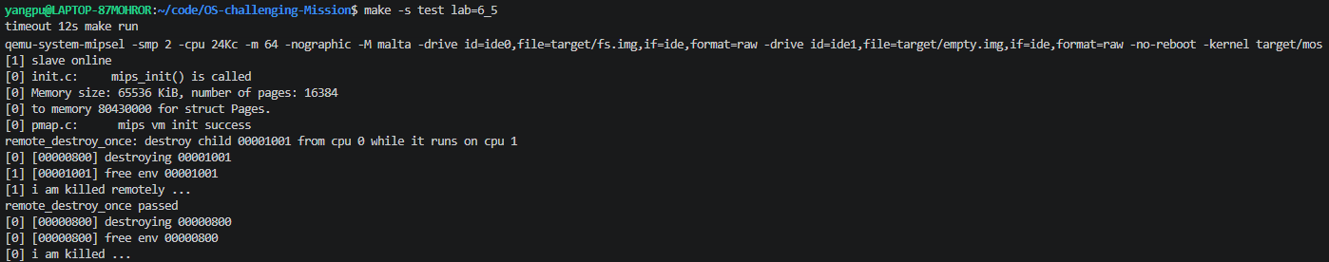
MOS SMP
验证：远端 env 生命周期安全
远端 env 销毁和生命周期安全
验证点：目标 env 正在其他 CPU 运行时，不由发起 CPU 直接释放
安全点：IPI handler 只 poke，目标 CPU 在 schedule 路径本地 env_free
竞态修复：等待远端销毁时临时关 timer 中断，但仍主动处理 pending IPI
SMP 多核移植实现 / 14
Notes:
这里对应第 9 页的设计图。演示时先说问题：远端 CPU 仍在使用 env 的页表和 Trapframe，因此不能由另一个 CPU 直接 free。
再说修复：kill_pending 标记关闭调度窗口，IPI 只作为 poke，真正释放放在目标 CPU 的调度安全点。
【可直接朗读】
这一页对应前面远端 env 销毁的设计。验证点是：目标 env 如果正在另一个 CPU 上运行，发起销毁的 CPU 不会直接释放它，而是让目标 CPU 到安全点后自己释放。
这样做虽然看起来绕了一步，但能避免很实际的问题：一个 CPU 还在用 env 的页表，另一个 CPU 已经把它释放掉。我们用 kill_pending、IPI poke 和 kill_done 来把这个流程串起来。

Slide 17
MOS SMP
人员分工与协作边界
杨璞
李昊泽
启动 / per-CPU / IPI / 异常中断
内存 / TLB / 调度 / FS 策略
QEMU 双核启动参数与 _start 主从分流
每核状态、独立内核栈、异常入口栈切换
IPI mailbox、远程函数调用、timer/IPI 中断分流
spinlock/console 等基础同步支撑
Env SMP 字段、调度队列锁与每核时间片
pmap_lock、页表修改与 TLB shootdown
远端 env destroy 生命周期安全
fs_serv CPU0 绑定、IDE/console 设备访问约束
共同修改区：include/smp.h、spinlock、mmu/trap 接口等先建接口再使用；
共享文件按模块追加声明，避免重排造成冲突。
SMP 多核移植实现 / 15
Notes:
这一页来自 SMP_DEVELOPMENT_PLAN.md 的两人分工。讲的时候不要逐文件读，只说明两条主线：杨璞负责让 CPU 和 IPI 基础设施可靠，李昊泽负责把单核共享状态改成多核安全。
最后补一句共同修改区的协作规则：接口先行、分阶段合并、避免大范围格式化。
【可直接朗读】
分工上我们大致分成两条线。杨璞主要负责让两个 CPU 能启动起来，并且把每核状态、异常入口、IPI 和基础锁这些底层设施搭好。
李昊泽主要负责把单核时代的共享状态改成多核安全，比如调度、页表、TLB shootdown、远端 env 生命周期，以及 fs_serv 的 CPU0 绑定策略。共同改的接口文件会先约好声明，再分阶段合并，尽量减少互相冲突。

Slide 18
MOS SMP
总结：实现完整，路线有平台化取舍
SMP 基础：两核启动、独立栈、per-CPU curenv/pgdir/time slice
同步核心：spinlock + mailbox IPI + TLB shootdown
调度安全：env_running/env_cpu_id/kill_pending 关闭关键竞态
工程边界：fs_serv 固定 CPU0，设备访问串行化
在保持 SMP 语义的前提下适配 QEMU 平台与课程内核复杂度
SMP 多核移植实现 / 16
Notes:
收尾时把所有点重新扣回任务要求：至少两核、IPI、调度、内存/TLB、文件系统和 shell。
如果被问不足：默认 IPI 是共享内存模拟、pmap_lock 粗粒度、env_free shootdown 没做批量优化，后续可换硬件 IPI、细粒度页表锁或批量 TLB shootdown。
【可直接朗读】
最后总结一下，这次移植完成了两核启动、每核独立状态、IPI 远程调用、TLB shootdown、多核调度，以及 shell 和文件系统的基本工作流。
当然它还有工程边界，比如默认 IPI 是共享内存模拟，pmap_lock 也比较粗，fs_serv 还是固定在 CPU0。我的理解是，这一版先把 SMP 的关键语义和主要竞态跑通，后面再继续做更细的优化。

